Slide 1




GRAFIKA KOMPUTER
Kelompok 1
Wiwi Lestiani
Ida Musdalifah
Mutamainna
Arnyanti s
Euniike dukkun
Arfina
Herawati
Rusmiani
Nurrasuli
Arya Samudra
Ramdhani Albar
Yunus
Rizal Pradana
Pahri
Septiar
Romi Ramadhan
M.Subhan
Mursalim
Muhammad fais

Slide 2


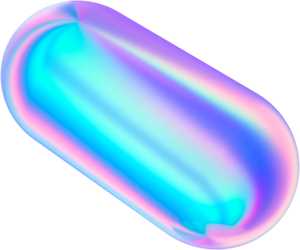
“Menggali Fitur Antarmuka Pengguna pada Program 'Custom Window”

Slide 3

Point-point utama yang akan dibahas:
Pendahuluan
Tata Letak GUI
Kustomisasi Warna
Kontrol Ukuran dan Dimensi
Manipulasi Kanvas
Penutup

Slide 4


program 'Custom Window' yang merupakan antarmuka grafis dibuat menggunakan Tkinter di Python.
Tujuan dari program ini adalah memberikan pengguna kemampuan untuk mengontrol sepenuhnya tampilan dan ukuran kanvasnya.
Pendahuluan

Slide 5
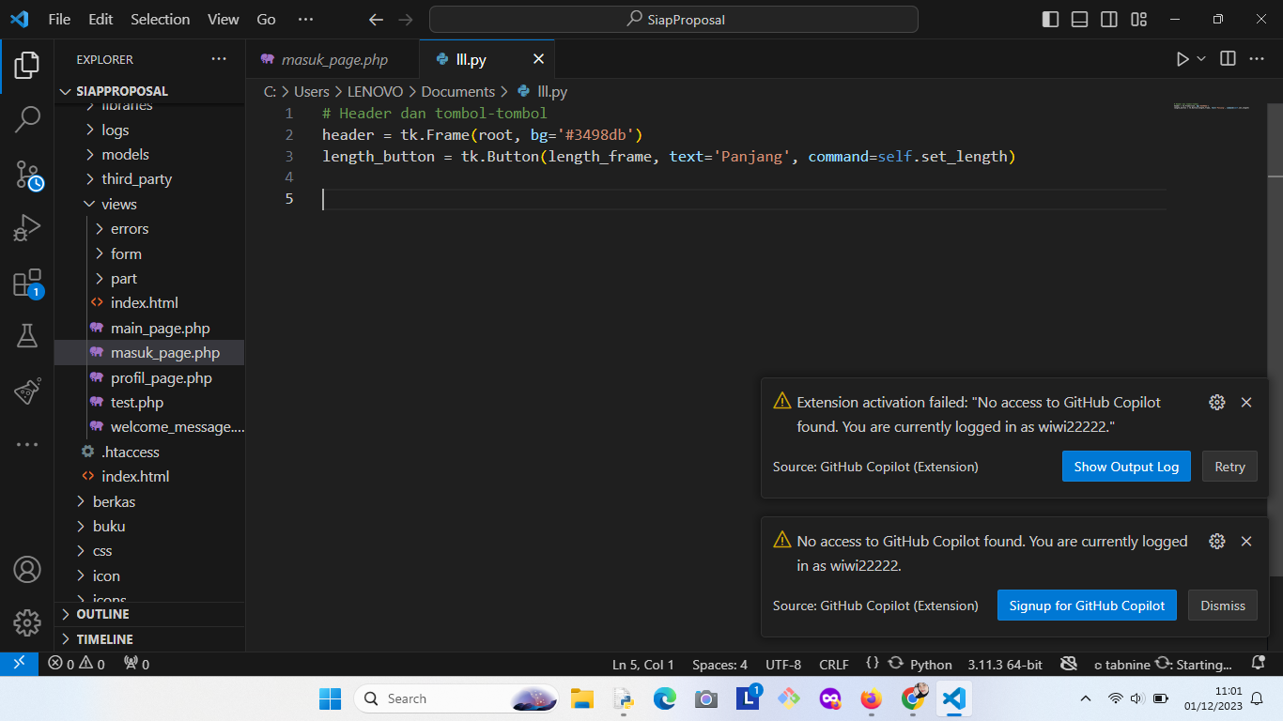
Kita memiliki bagian header, kanvas sebagai tempat gambar, dan bagian kontrol panjang yang memberikan struktur yang jelas pada antarmuka.
Tombol-tombol digunakan untuk memfasilitasi interaksi pengguna dengan program.
Tata Letak GUI

Slide 6
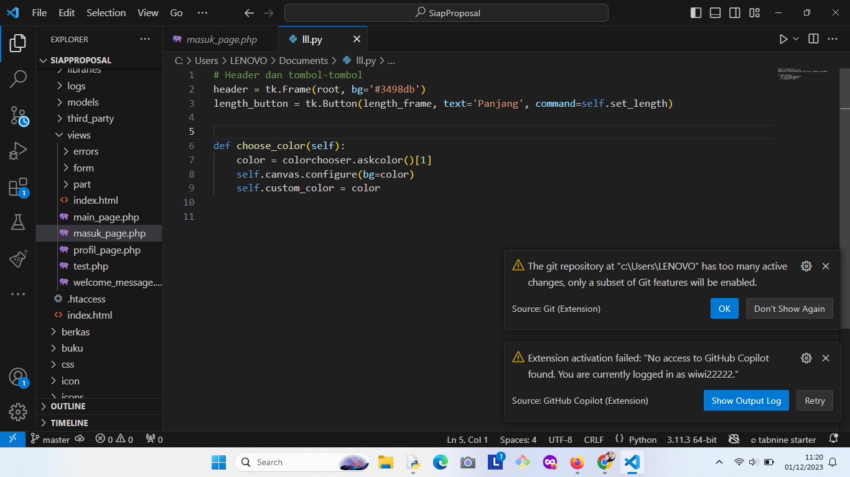
Kustomisasi warna merupakan fitur yang memungkinkan pengguna untuk menyesuaikan warna latar kanvas sesuai dengan preferensi mereka.
Fitur ini diimplementasikan melalui tombol 'Color', yang memanfaatkan fungsi colorchooser untuk memilih warna.
Saat pengguna memilih warna, fungsi choose_color dijalankan untuk memperbarui warna kanvas.
Kustomisasi Warna

Slide 7
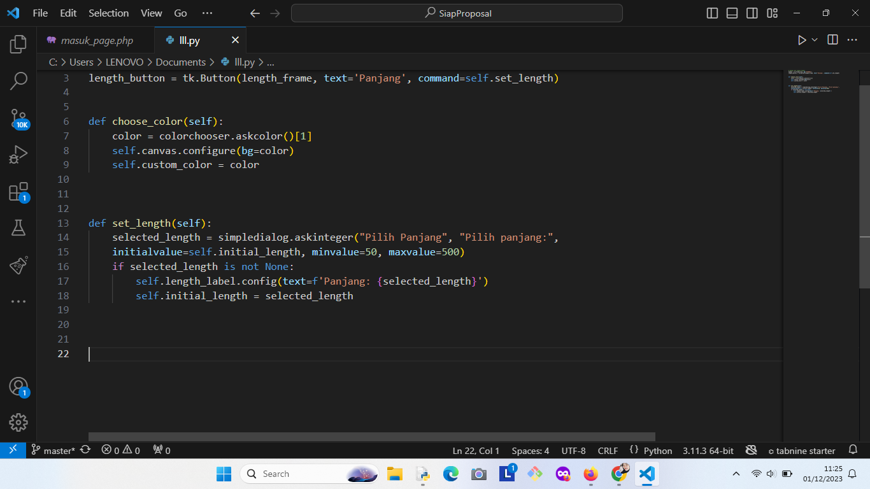
Kontrol panjang dan lebar memungkinkan pengguna menentukan ukuran kanvas secara dinamis.
Pengguna dapat mengatur panjang dan lebar menggunakan fungsi set_length dan set_width.
Kami menggunakan simpledialog untuk memfasilitasi input pengguna yang mudah dan aman.
Kontrol Ukuran dan Dimensi

Slide 8
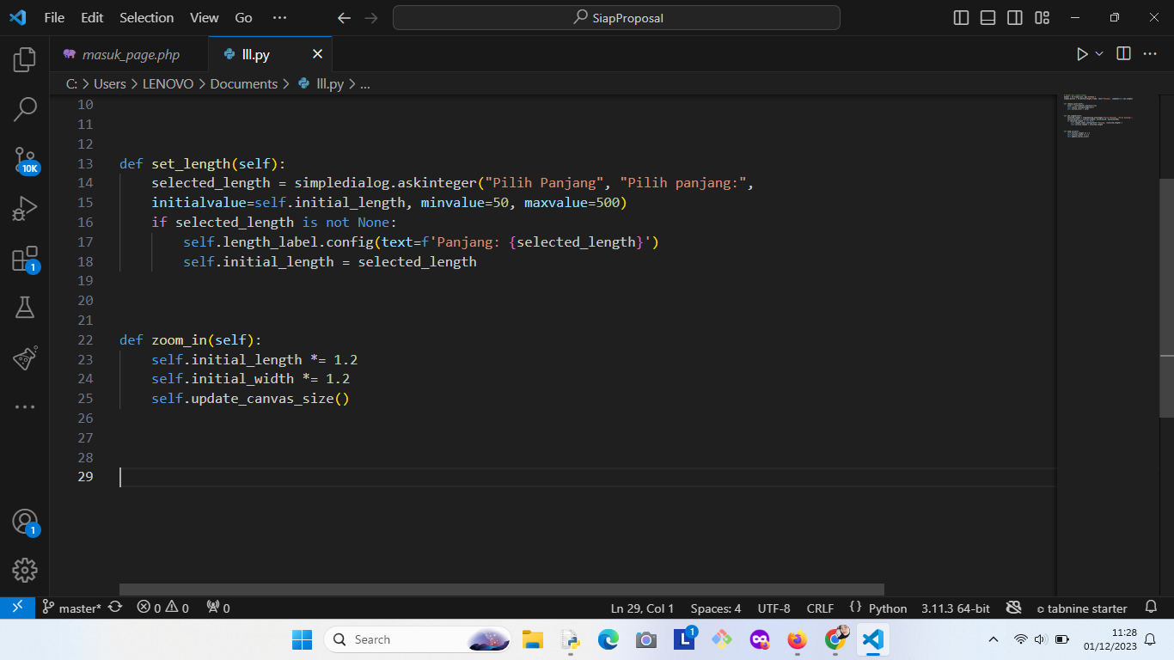
Pengguna dapat menghasilkan kanvas dengan dimensi yang diinginkan dan melakukan zoom in atau zoom out.
Kami menggunakan metode zoom_in dan zoom_out untuk mengubah ukuran kanvas dan memperbarui tampilan sesuai perintah zoom.
Manipulasi Kanvas

Slide 9
Program 'Custom Window' memberikan pengguna kontrol atas warna, ukuran, dan tampilan kanvas.
Fitur-fitur ini digabungkan untuk memberikan pengalaman yang lebih interaktif dan disesuaikan.
Kita menggunakan beberapa metode, seperti colorchooser, simpledialog, dan update_canvas_size untuk mencapai fungsi ini.
Penutup

Slide 10
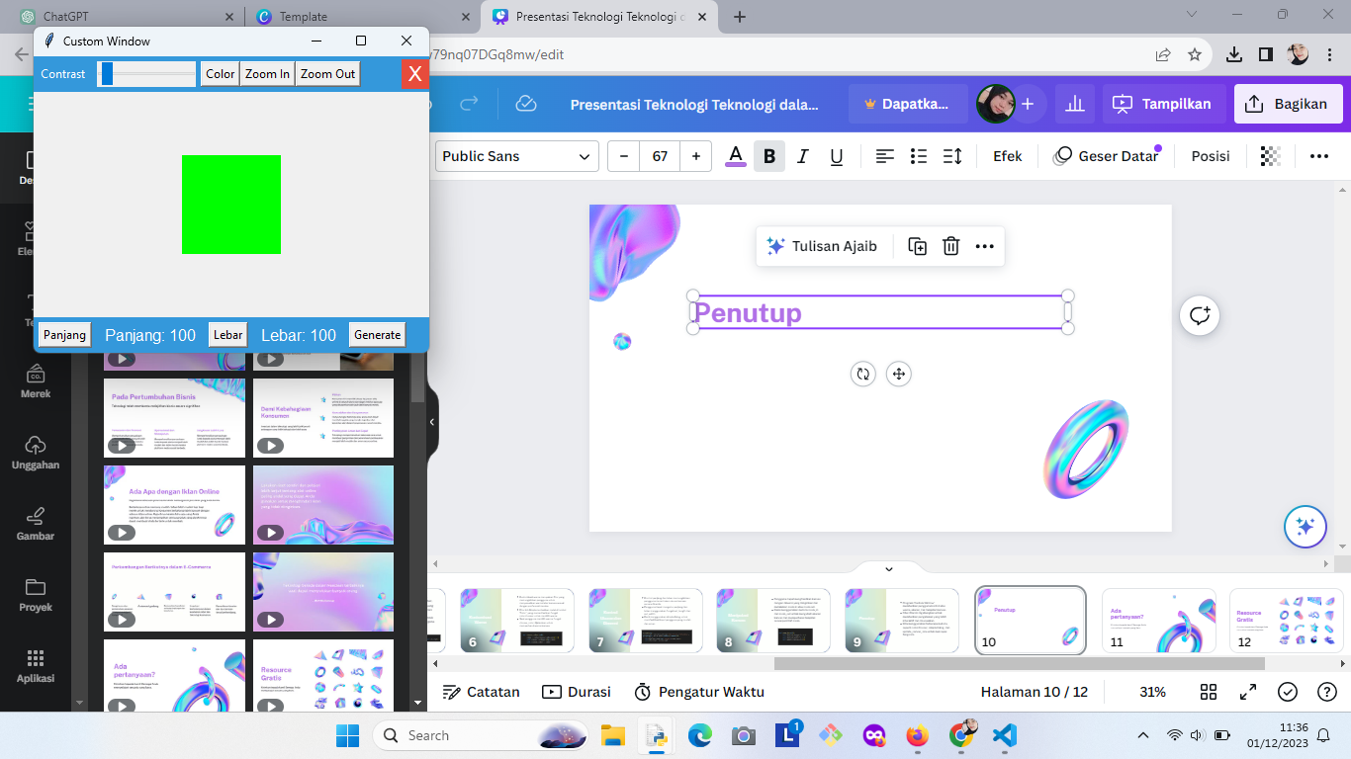
Tampilan

Slide 11


Ada pertanyaan?

Slide 12


Thanks
Grafika Komputer Kelompok 1

